Slide 1
Réforme du bac 2021
Un nouveau bac, mais pourquoi ?
I. Tarride IA-IPR

Slide 2
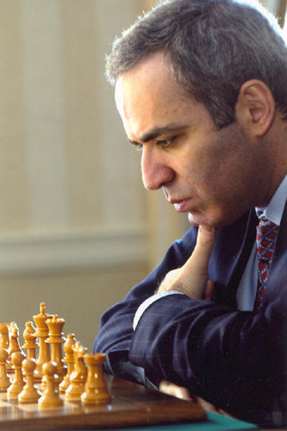
https://upload.wikimedia.org/wikipedia/commons/d/dc/Kasparov-29.jpg
Notes:
Garry Kasparov lors du match contre le programme Deep Junior à New York en 2003. On connaît l’issue depuis 1994…

Slide 3
1989 : L’Internet…
Vers 1989 l’avènement rapide, irrésistible et totalement inédit de l’Internet a fait basculer en quelques années le monde dans l’ère de l’information numérique.
Le XXème siècle était le siècle de la vitesse des machines (locomotives, avions, voitures, fusées… )
le XXI devient celui de la vitesse de la pensée or n’importe quelle machine mémorise et calcule de manière plus efficace que l’homme.
Les machines menacent les emplois que l’on exerçait jusque là.
Les capacités humaines fondamentales sont désormais de comprendre les nouvelles situations et s’y adapter.
Notes:
En France, Internet est utilisé par le grand public depuis 1994, mais n'a réellement connu un essor qu'à partir du milieu des années 2000.

Slide 4
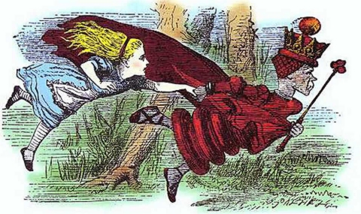
Un enjeu pour l’éducation au XXIème siècle
https://batinote.files.wordpress.com/2014/12/alice_swiners-0cc02.jpg
Notes:
Évoluer sans cesse pour garder sa place. Cette évolution se fait depuis le début du système éducatif…
Dans le roman « De l’autre côté du miroir », Lewis Carrol décrit une conversation entre Alice et un personnage étrange, ‘la Reine Rouge’. Alice trouve bizarre le fait de courir sans avancer d’un centimètre. La reine lui explique : ici on est obligé de courir tant qu’on peut pour rester au même endroit.
Ce paradoxe sert en partie à expliquer l’évolution et la sélection naturelle : on s’adapte pour survivre, pour rester à la même place. Ce n’est pas seulement vrai en biologie.

Slide 5
Le système éducatif est en évolution permanente
Comme tout système complexe, le système éducatif est en évolution permanente.
Il ne s’agit pas du passage d’un état stable à un autre état stable.
Il n’y a pas de passé idéalisé.
Il suffit de s’intéresser à son histoire pour comprendre le sens de cette évolution.
Notes:
Le système éducatif doit prendre la mesure des changements de ce siècle afin de donner à la jeunesse les clés pour s’adapter à ce nouveau monde en sachant que maintenant, n’importe quelle machine mémorise et calcule de manière plus efficace que l’homme.

Slide 6
Les dates-clés du système éducatif
1959
1881
1881
1881
1895
1909
1923
1937
1951
1965
1979
1993
2007
2020
Aujourd'hui
Jules Ferry : loi du 16 juin 1881 gratuité de l’école publique
Et loi du 28 mars 1882 obligation de l’instruction laïque
50496 jours
loi Goblet 1886 : création des écoles maternelles, obligation scolaire jusqu’à 12 ans
50196 jours
loi Jean Zay 1936 : obligation scolaire jusqu’à 14 ans
48578 jours
1959 réforme Berthoin : scolarité obligatoire jusqu’à 16 ans
30316 jours
21916 jours
16072 jours
16071 jours
12784 jours
12784 jours
5114 jours
3653 jours
2192 jours
1096 jours
1 jour
Notes:
- Le système éducatif français a moins de 200 ans. Le lycée (de Napoléon date du début 1880).
Les bases ont été posées en 1833 avec la loi Guizot du 28 juin 1833 : obligation aux communes de plus de 500 habitants d’entretenir une écoles primaires et un instituteur. Chaque département doit entretenir une école normale d'instituteurs. Le corps des inspecteurs est créé aussi à cette époque.
Le système éducatif s’est réellement structuré au début des années 1880 (1881-1882 : Jules Ferry) avec l’instauration d’une école primaire publique, laïque, gratuite et obligatoire pour tous les enfants (garçons et filles). Les lois Ferry sur l'instruction sont une conséquence de la guerre de 1870, perdue contre la Prusse. Les soldats allemands étant jugés mieux instruits que les Français.
Les lois Ferry ont été parachevées par les lois Goblet en 1886 en confiant à un personnel exclusivement laïque l'enseignement dans les écoles publiques.
Depuis son évolution se fait toujours dans le même sens : celui de la massification et de l’allongement de la scolarité quel que soit le parti politique au pouvoir (continuité).
1936 (Front populaire) : Jean Zay Jean Zay a institué, au titre de l’Éducation nationale : l’obligation scolaire jusqu’à 14 ans ; trois degrés d’enseignement, unification des programmes, classes d’orientation, activités dirigées, enseignements interdisciplinaires, reconnaissance de l’apprentissage.
1959 scolarisation de la totalité de la tranche d’âge des 12-16 ans jusqu’au collège. Il existe alors quatre possibilités pour la scolarité : deux filières générales, courte ou longue, et deux filières techniques, courte ou longue. Un cycle d’observation de deux ans (6ème , 5ème ) commun à toutes les sections.

Slide 7
Les dates-clés du système éducatif
1959
1975
1984
1881
1881
1881
1895
1909
1923
1937
1951
1965
1979
1993
2007
2020
Aujourd'hui
Jules Ferry : loi du 16 juin 1881 gratuité de l’école publique
Et loi du 28 mars 1882 obligation de l’instruction laïque
50496 jours
loi Goblet 1886 : création des écoles maternelles, obligation scolaire jusqu’à 12 ans
50196 jours
loi Jean Zay 1936 : obligation scolaire jusqu’à 14 ans
48578 jours
1959 réforme Berthoin : scolarité obligatoire jusqu’à 16 ans
30316 jours
1975 le collège unique est instauré par la réforme Haby
21916 jours
1976 Création des lycées d'enseignement professionnel
1984 Chevènement : 80% d’une classe d’âge au Bac
16072 jours
1984 Chevènement : développement des bacs technologiques et professionnels
16071 jours
12784 jours
12784 jours
5114 jours
3653 jours
2192 jours
1096 jours
1 jour
Notes:
1975 loi Haby unification du collège. Mise en place d'un « collège pour tous » en continuité de l'« École primaire pour tous ». La Loi Haby poursuit le processus de généralisation de l'enseignement, initié par les lois votées sous Jules Ferry (1882) et prévoit la gratuité des études au collège.
1984 Chevènement impose 80% d’une classe d’âge au niveau du Bac à l’horizon 2000. Démocratisation du lycée et du bac après celle du collège. Développement de bacs technologiques et professionnels.
Cette mise en perspective des évolutions donne tout son sens à la réforme des lycées : agrégation de tous les lycées des années 80 – rapprochement de toutes les formes pédagogiques = 1er temps d’un parcours qui a vocation à se poursuivre dans le supérieur.

Slide 8
Les dates-clés du système éducatif
2013
1959
1975
1984
2005
2019
1881
1881
1881
1895
1909
1923
1937
1951
1965
1979
1993
2007
2020
Aujourd'hui
Jules Ferry : loi du 16 juin 1881 gratuité de l’école publique
Et loi du 28 mars 1882 obligation de l’instruction laïque
50496 jours
loi Goblet 1886 : création des écoles maternelles, obligation scolaire jusqu’à 12 ans
50196 jours
loi Jean Zay 1936 : obligation scolaire jusqu’à 14 ans
48578 jours
1959 réforme Berthoin : scolarité obligatoire jusqu’à 16 ans
30316 jours
1975 le collège unique est instauré par la réforme Haby
21916 jours
1976 Création des lycées d'enseignement professionnel
1984 Chevènement : 80% d’une classe d’âge au Bac
16072 jours
1984 Chevènement : développement des bacs technologiques et professionnels
16071 jours
12784 jours
2005 loi Fillon : création du socle commun de connaissances
2009: Bac pro en 3ans => uniformisation des modèles
12784 jours
2013 loi refondation de l’école Vincent Peillon
5114 jours
2016 Nouveaux cycles - nouveau socle commun de connaissances, compétences et de culture
3653 jours
2019 Nouveau lycée général et technologique - Réforme de la voie professionnelle
2192 jours
1096 jours
1 jour
Notes:
2005 : La loi d’orientation et de programme pour l’avenir de l’école, dite « loi Fillon » réforme le système éducatif français.
La loi Fillon inclut notamment la création d’un socle commun de connaissances, sur lequel le Haut Conseil de l'éducation donne ses préconisations. Cette évolution s’accompagne de transformations importantes sur le plan pédagogique.
2009 - Bac pro en 3 ans = uniformisation des modèles. On est passé d’un système avec des évolutions parallèles à un système unique dans lequel les élèves progressent. Tout le monde doit pouvoir poursuivre dans le supérieur.
Depuis 2013 : Refondation de l’école, développement du segment bac+3/bac-3, consolidation des apprentissages fondamentaux et massification de l’enseignement supérieur.
Allongement massif des temps de parcours d’études :
Phénomène massif dans notre société mais pareil à l’étranger, poursuite au moins jusqu’au 1er niveau de l’enseignement sup (licence).

Slide 9
Pourquoi un nouveau baccalauréat ?
Objectifs : poursuivre la massification de l’enseignement supérieur et préparer les élèves pour y réussir.
Notes:
La mission du lycée n’est pas de trier, sélectionner, décourager… mais d’accompagner vers le meilleur diplôme possible.
Donner envie. Donner du sens aux apprentissages.
Mieux accompagner les élèves dans leur projet d’orientation pour mieux former les adultes de demain au monde complexe et évolutif qui les attend.

Slide 10
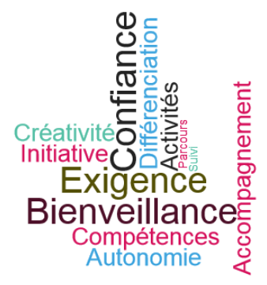
Notes:
Développer les 4C : Créativité – Communication - esprit Critique – Coopération
Bienveillance ne veut pas dire laxisme. Exigeante, même pour les élèves en très grande difficulté pour élever leur niveau de compétences (avec l’étayage adapté).

Slide 11
Le décrochage scolaire
Le décrochage est un processus qui conduit des jeunes à quitter le système de formation initiale sans avoir obtenu une qualification équivalente au baccalauréat ou un diplôme à finalité professionnelle.
Le nombre de jeunes sortants chaque année sans qualification du système éducatif est passé de 140 000 en 2010 à 110 000 en 2014 et 98 000 en 2016.
En 2016, environ 450 000 jeunes, âgés de 18 à 24 ans, ne sont pas diplômés ou ont, au plus, le diplôme national du brevet, et n’ont pas suivi de formation au cours des quatre dernières semaines (Depp-Insee).
http://www.cnesco.fr/wp-content/uploads/2017/12/171208_Preconisations_Decrochage_Cnesco.pdf
Notes:
Chiffres à comparer aux 730 000 jeunes qui passent le bac chaque année.
La moitié des bacheliers sont techno ou pro.
Favoriser la réussite dans l’enseignement supérieur :
Actuellement le taux d’échec à l’université autour de 60%
https://www.lemonde.fr/campus/article/2017/08/31/les-60-d-echec-a-la-fac-masquent-une-realite-plus-complexe_5178801_4401467.html
Décrochage en STS comparable à celui des universités.
27% des bacheliers 2008 qui s’étaient inscrits en STS ont quitté l’enseignement supérieur sans diplôme, sept ans après leur bac.
http://www.cereq.fr/actualites/Le-decrochage-en-STS-l-autre-echec-dans-l-enseignement-superieur

Slide 12
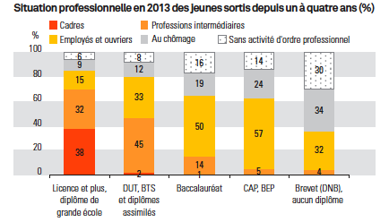
Le décrochage scolaire
Source enquêtes sur l’emploi INSEE 2013 – MENESR - DEPP
Notes:
Lecture : en 2013, 34% des jeunes sortis du système éducatif depuis 1 à 4 ans sans diplôme ou titulaire du DNB (gris à droite) sont au chômage.
Cette proportion passe à 24% pour les jeunes titulaires d’un CAP ou d’un BEP et à 9% avec une licence ou plus.
Le Centre d’études et de recherche sur l’emploi et les qualifications (CeReQ) évalue le taux de chômage des élèves trois années après leur sortie du système éducatif à différents niveaux. ainsi pour la génération 2010 les écarts de taux de chômage 2013 sont édifiants : • taux de chômage des non diplômés : 48 % ; • taux de chômage des CaP, BeP : 32 %
Plus on obtient un diplôme élevé et plus statistiquement on a de chances de s’insérer dans le milieu professionnel.

Slide 13
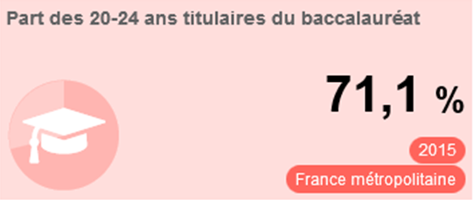
Notre système scolaire renforce les inégalités
https://publication.enseignementsup-recherche.gouv.fr/eesr/10/EESR10_ES_21-le_niveau_d_etudes_selon_le_milieu_social.php
Notes:
Par ailleurs : la part des titulaires du bac en 2015 (on n’est pas encore au 80% l’objectif de Chevènement pour l’an 2000)

Slide 14
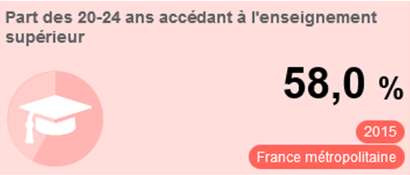
Notre système scolaire renforce les inégalités
https://publication.enseignementsup-recherche.gouv.fr/eesr/10/EESR10_ES_21-le_niveau_d_etudes_selon_le_milieu_social.php
Notes:
Avec le processus de mondialisation, notre société et pas seulement française, mais européenne, ne peut se permettre de laisser pour compte une partie de sa jeunesse.
Ces jeunes qui décrochent, il faut les accrocher !

Slide 15
Notre système scolaire renforce les inégalités
Notes:
Avec le processus de mondialisation, notre société et pas seulement française, mais européenne, ne peut se permettre de laisser pour compte une partie de sa jeunesse.
Ces jeunes qui décrochent, il faut les accrocher !

Slide 16
Avec des filières implicitement hiérarchisées
Filière | % de boursiers (en 2015-2016)
BAC GENERAL | 15.54%
Bac L (1ere et Term) | 22.25%
Bac ES (1ere et Term) | 16.42%
Bac S (1ere et Term) | 13.00%
BAC TECHNOLOGIQUE ET BT | 25.03%
Bac STMG (1ere et Term) | 27.45%
Bac STI2D (1ere et Term) | 19.75%
Autres Bacs techno | 15.08%
Brevet technicien (1ere et Term) | 13.07%
BAC PROFESSIONNEL | 33.48%
Bacs professionnels tertiaires services | 35.28%
Bacs professionnels industriels production | 31.01%
Notes:
Un indicateur : le taux de boursiers par filière.
La même hiérarchie est observée tous les ans et dans toutes les académies… => déterminisme
Nécessité d’un changement profond car tout cela est totalement intériorisé.
NB : Il est plus difficile d’augmenter le % de pcs favorisés dans les lycées pro que le % boursiers dans les filière sélectives.

Slide 17
La stratégie Europe 2020 (élaborée en 2010)
http://eduscol.education.fr/cid48490/enjeux-et-objectifs-de-la-lutte-contre-le-decrochage-en-france-et-en-europe.html
L'Union européenne s'est engagée dans la lutte contre le décrochage scolaire car ce dernier représente un obstacle majeur à la réalisation de la stratégie Europe 2020.
Dans le cadre de la stratégie Europe 2020, la France s'est engagée à abaisser le taux de jeunes en dehors de tout système de formation et sans diplôme du second cycle du secondaire à 9,5 % en 2020.
L’objectif de la Nation est aussi de porter à 60 % d’une classe d’âge contre 42 % aujourd’hui la proportion de diplômés de l’enseignement supérieur d’ici 2025.
http://cache.media.education.gouv.fr/file/dossier_rentree_2016/62/9/FICHE_4-_4-1_622629.pdf
Notes:
1°) Le problème n’est pas franco-français et cela a des conséquences économiques pour le développement des pays européens
2°) Des objectifs sont fixés pour lutter contre le décrochage, ils commencent à porter leurs fruits
3°) L’objectif est aussi de massifier l’enseignement supérieur

Slide 18
Le code de l’éducation version en vigueur depuis juillet 2013
L'éducation est la première priorité nationale…..Il contribue à l'égalité des chances et à lutter contre les inégalités sociales et territoriales en matière de réussite scolaire et éducative. Il reconnaît que tous les enfants partagent la capacité d'apprendre et de progresser. Il veille à l'inclusion scolaire de tous les enfants, sans aucune distinction….
Le droit à l'éducation est garanti à chacun afin de lui permettre de développer sa personnalité, d'élever son niveau de formation initiale et continue, de s'insérer dans la vie sociale et professionnelle, d'exercer sa citoyenneté.
Livre Ier : Principes généraux de l'éducation
Titre Ier : Le droit à l'éducation Chapitre Ier : Dispositions générales.
Article L111-1
https://www.legifrance.gouv.fr/
Notes:
Dans cet objectif, la refondation de l’école en 2013 a conduit à modifier le code de l’éducation

Slide 19
C’est avec l’éducation que nous décidons si nous aimons assez nos enfants pour ne pas les rejeter de notre monde, ni les abandonner à eux-mêmes, ni leur enlever leur chance d’entreprendre quelque chose de neuf, quelque chose que nous n’avions pas prévu, mais les préparer d’avance à la tâche de renouveler un monde commun.
Hannah Arendt, La crise de la culture
Notes:
Il s’agit donc de préparer TOUS les élèves à l’enseignement supérieur…

